Slide 1












CHÀO MỪNG CÁC CON ĐẾN VỚI TIẾT HỌC ONLINE
MÔN : TOÁN

Slide 2
01
02
KHỞI ĐỘNG
KHÁM PHÁ
03
04
THỰC HÀNH
VẬN DỤNG

Slide 3

01
KHỞI ĐỘNG

Slide 4
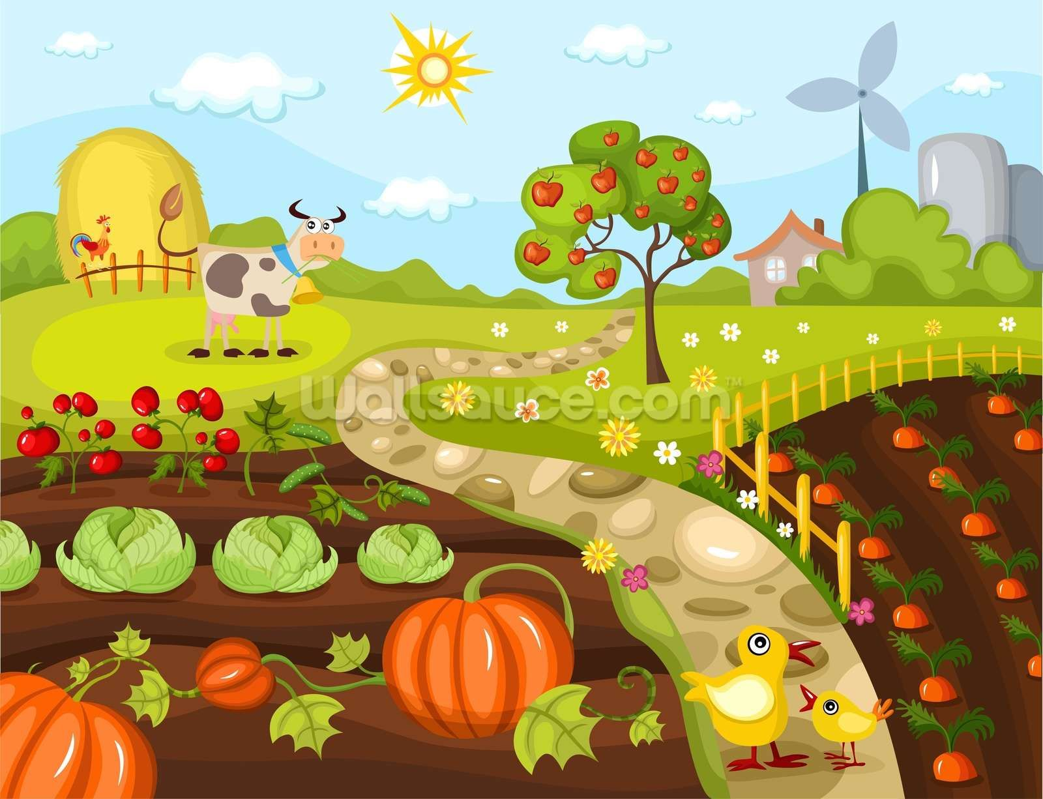
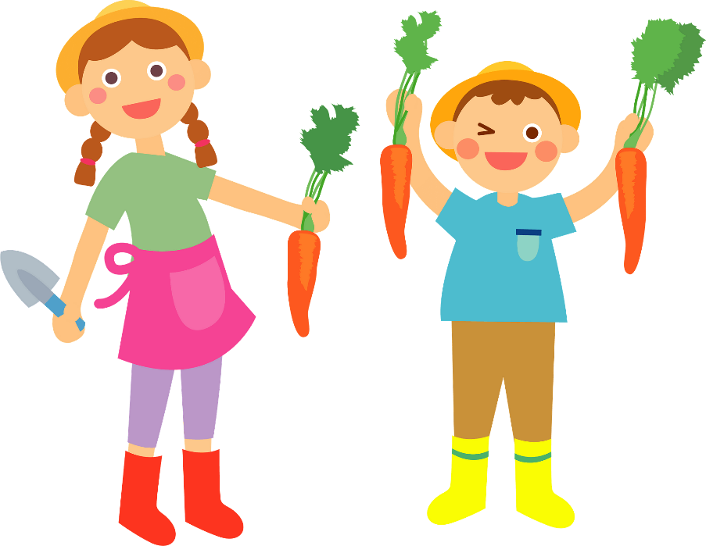





GAME
NHỔ CỎ VƯỜN RAU
Notes:
Ấn vào nút đỏ để chơi

Slide 5


Slide 6





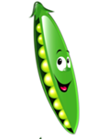
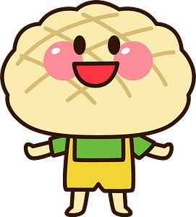
Điền số thích hợp vào chỗ chấm:
7; 21; 35; …..
49
42
56
Notes:
Click từng loại rau củ để ra đáp án

Slide 7

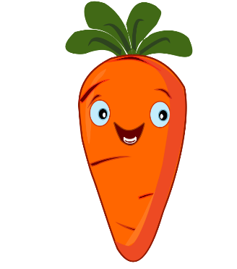




Em có 20 chiếc kẹo. Em cho Hà 10 chiếc. Hỏi em đã cho Hà một phần mấy số kẹo của mình?
$\frac{1}{4}$
$\frac{1}{2}$
$\frac{1}{3}$
Notes:
Click từng loại rau củ để ra đáp án

Slide 8



Tìm kết quả của phép tính sau : 7 x 4 : 2 = ?
28
24
14
Notes:
Click từng loại rau củ để ra đáp án

Slide 9
TOÁN
GẤP MỘT SỐ LÊN NHIỀU LẦN

Slide 10
Thực hiện được gấp một số lên nhiều lần.
01
Biết phân biệt nhiều hơn 1 số đơn vị với gấp lên 1 số lần
02
YÊU CẦU CẦN ĐẠT
Vận dụng được gấp một số lên nhiều lần trong giải toán và trong thực tế cuộc sống.
03

Slide 11
02
KHÁM PHÁ

Slide 12
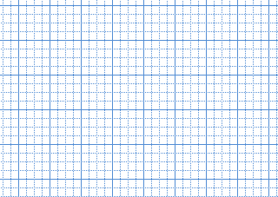


Bài toán: Đoạn thẳng AB dài 2 cm, đoạn thẳng CD dài gấp 3 lần đoạn thẳng AB. Hỏi đoạn thẳng CD dài mấy xăng – ti –mét ?
Nêu cách tính độ dài đoạn thẳng CD?
Tóm tắt
Bài giải
Độ dài đoạn thẳng CD dài
số xăng – ti –mét là:
A
2 cm
B
2 x 3 = 6 (cm)
C
D
Đáp số: 6cm
? cm

Slide 13
- Gấp 2cm lên 6 lần ?
2 x 6 = 12 (cm)
- Gấp 5 lên 7 lần ?
5 x 7 = 35

Slide 14


Muốn gấp một số lên nhiều lần ta làm như thế nào?
GHI NHỚ
Muốn gấp một số lên nhiều lần, ta lấy số đó nhân với số lần.

Slide 15
03
THỰC HÀNH

Slide 16
Bài 1: Năm nay em 6 tuổi, tuổi chị gấp 2 lần tuổi em. Hỏi năm nay chị bao nhiêu tuổi?
Tóm tắt:
Bài giải
6 tuổi
Số tuổi của chị năm nay là:
6 x 2 = 12 (tuổi)
Đáp số: 12 tuổi.
Em
Chị
? tuổi
Muốn gấp một số lên nhiều lần, ta lấy số đó nhân với số lần.
Muốn gấp một số lên nhiều lần ta làm thế nào?
Bài 1 thuộc dạng toán nào?

Slide 17
Bài 2: Con hái được 7 quả cam, mẹ hái được gấp 5 lần số cam của con. Hỏi mẹ hái được bao nhiêu quả cam?
Tóm tắt:
7 quả
Con
Mẹ
? quả
Bài giải
Số quả cam mẹ hái được là:
7 x 5 = 35 (quả)
Đáp số: 35 quả cam
Lưu ý : Viết phép tính theo đúng ý nghĩa của phép nhân.

Slide 18
Bài 3: Viết số thích hợp vào ô trống (theo mẫu)
Số đã cho | 3 | 6 | 4 | 7 | 5 | 0
Nhiều hơn số đã cho 5 đơn vị
Gấp 5 lần số đã cho
3 + 5 = 8
11
9
12
10
5
3 x 5 = 15
30
20
35
25
0
Muốn tìm một số nhiều hơn số đã cho một số đơn vị ta lấy số đó cộng với số đơn vị
Muốn gấp một số lên nhiều lần ta lấy số đó nhân với số lần

Slide 19



BÉ TẬP LÀM BÁNH

Slide 20

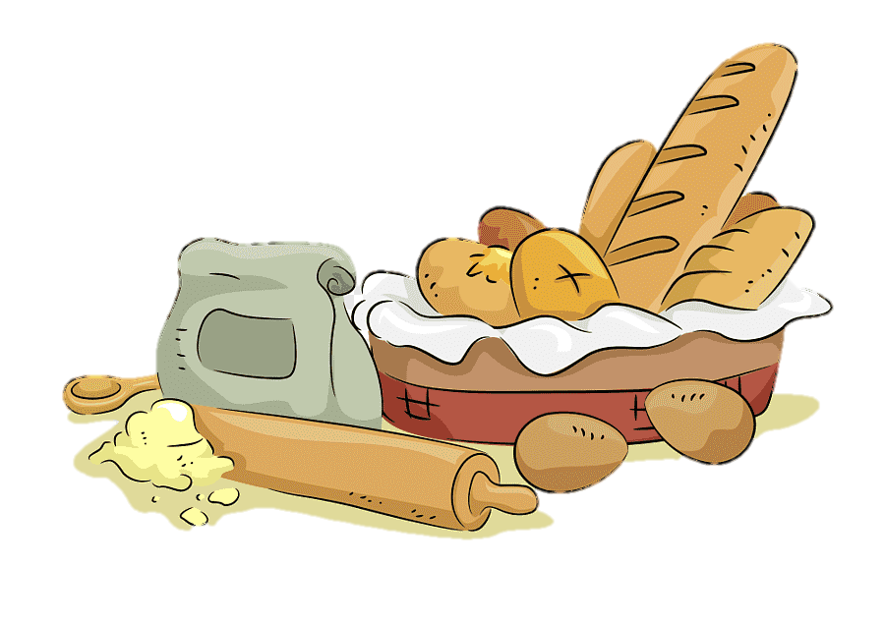
Chúng mình cùng
làm bánh
tặng Mẹ nhé!

Slide 21





Gấp 4 lần số bé nhất có hai chữ số ta được số nào?
Âm thanh
khi chọn Đúng
40
44
Âm thanh
khi chọn Sai
14
400

Slide 22

Hai năm trước con 6 tuổi, hiện nay tuổi bố gấp 5 lần tuổi con. Hỏi bố năm nay bao nhiêu tuổi?
Âm thanh
khi chọn Đúng
30 tuổi
40 tuổi
Âm thanh
khi chọn Sai
20 tuổi
35 tuổi

Slide 23
Có 20 quả cam. Số quả cam gấp 4 lần số quả quýt. Hỏi có bao nhiêu quả quýt?
Âm thanh
khi chọn Đúng
80 quả quýt
24 quả quýt
Âm thanh
khi chọn Sai
5 quả quýt
16 quả quýt

Slide 24
Tìm một số, biết rằng gấp số đó lên 6 lần thì được 54?
Âm thanh
khi chọn Đúng
324
48
Âm thanh
khi chọn Sai
60
9

Slide 25
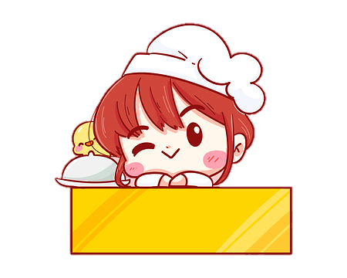
Những chiếc bánh
thật là ngon !

Slide 26
Thực hiện được gấp một số lên nhiều lần.
01
Biết phân biệt nhiều hơn 1 số đơn vị với gấp lên 1 số lần
02
YÊU CẦU CẦN ĐẠT
Vận dụng được gấp một số lên nhiều lần trong giải toán và trong thực tế cuộc sống.
03

Slide 27
04
VẬN DỤNG
Ôn tập bài toán gấp một số lên nhiều lần.
Chuẩn bị bài học sau: Luyện tập

Slide 28

CHÀO TẠM BIỆT VÀ HẸN GẶP LẠI CÁC CON!

